Slide 1
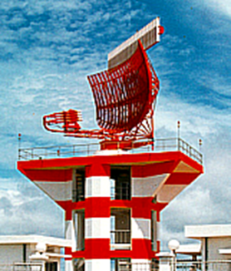
Instituto Médio Politécnico Novos Horizontes
12ª CLASSE
DISCIPLINA:
TIC
DOCENTE: Engenheiro Nelson Feliciano

Slide 2
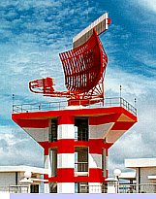

APRESENTAÇÃO
QUESTIÓNARIO
DOCENTE: Engenheiro Nelson Feliciano

Slide 3
DISCIPLINA:
TIC
DOCENTE:
Nelson Feliciano
FORMAÇÃO:
MESTRANDO EM ENGENHARIA INFORMÁTICA PELA UNIVERSIDADE GREGÓRIO SEMEDO
LICENCIATURA EM ENGENHARIA ELECTRÓNICA E TELECOMUNICAÇOES (UNIA)
PÓS-GRADUAÇÃO PROFISSIONAL EM AGRAGAÇÃO PEDAGOGICA PELO IDERO
OCUPAÇÃO
CONSULTOR DE REDES DE COMPUTADORES (CLOUDSOLUTIONS E FAISMADA)
CONTACTOS
EMAIL: nelsonfeliciano244@gmail.com /cismadorb@gmail.com
TM: 932523661/916148124
DOCENTE: Engenheiro Nelson Feliciano

Slide 4
PLANO DA DISCIPLINA
-OBJETIVO GERAL: Ao final do curso o aluno deverá conhecer os fundamentos dos sistemas Informaticos, estar apto a analisar e descrever o funcionamento Básico do Equipamentos, identificar os tipos de sistemas, as configurações de sistemas e as aplicações.
Nesse sentido, as TIC têm por objectivo favorecer o fluxo, o acesso e a gestão de informações.
METODOLOGIA: Aulas expositivas; Trabalhos individuais ou em grupos ; Elaboração conjunta; Visitas técnicas.
AVALIAÇÃO: Diagnóstica, Subjectiva e Objectiva, devendo ser aplicadas em conjunto de maneira contínua, individual e em grupo, objectivando avaliar o desenvolvimento, por parte dos alunos, dos: Conhecimentos, Habilidades e Atitudes.
DOCENTE: Engenheiro Nelson Feliciano

Slide 5

INTRODUÇÃO
DOCENTE: Engenheiro Nelson Feliciano

Slide 6
INTRODUÇÃO
  Nesta cadeira iremos abordar aspectos essenciais dos sistemas Informáticos. Trata-se de uma área muito vasta e multi-disciplinar, que abrange de forma integrada e ampla.
DOCENTE: Engenheiro Nelson Feliciano

Slide 7

  É o conjunto de tecnologias que permitem a produção, o acesso e a propagação de informações, assim como tecnologias que permitem a comunicação. Ou seja, um conjunto de recursos tecnológicos, utilizados de forma integrada e ampla.
  As novas tecnologias da comunicação e Informação, surgiram no contexto da terceira Revolução Industrial e Revolução Informacional e, potencializadas na década de 1990.
DOCENTE: Engenheiro Nelson Feliciano

Slide 8

  1.2 – Introdução
  Alguns conceitos e pontos para discussão estão sendo aqui apresentados para que
  você possa ir formando e sedimentando sua própria opinião.
  Em um mundo onde as informações correm de maneira muito ligeira, é necessário
  também que todos nós assim estejamos de mente aberta sem, contudo, aceitar
  qualquer coisa que seja dita. Vamos aos estudos, então!
DOCENTE: Engenheiro Nelson Feliciano
Notes:
Há momentos na história da humanidade, em que uma descoberta, um evento, muda completamente os curso dos acontecimentos. Assim ocorreu como a descoberta do fogo, o advento da escrita, a invenção da moeda, a descoberta da electricidade...
Agora é a vez da informática.
1.1 - Os Primórdios
Os primórdios (primeiros ou princípio) dos computadores eram máquinas mecânicas e, posteriormente, electromecânicas, Assim, os primeiros auxiliares mecânicos, de que há registo, foram os Ábacos, com origem no Extremo Oriente, há cerca de 5000 anos. Com o desenvolvimento dos processos de cálculos, começaram a surgir no final do século XVII, tentativas de operacionalizar máquinas de calcular.
No século XVII porém, o filósofo e cientista francês Blaise Pascal (1623 – 1662), com apenas 18 anos inventou a sua máquina calculadora, denominada

Slide 9
  1.3 – Conceitos básicos (Definições)
Definição de Gestão de Projectos Para que se possa discutir, argumentar e chegar a conclusões são necessárias definições que venham a auxiliar nesse processo.
Por isso, seguem algumas delas referentes a projectos.
Primeiramente foram colocadas definições de dicionários e, na sequência, há também uma daquele que hoje é um centro internacional de excelência na área de Gestão de Projetos que é o PMI – Project Management Institute.
Fundado em 1969 por pessoas que entendiam o valor de uma rede de relacionamentos, compartilhando informações de processos e discutindo problemas comuns da área de Gestão de Projetos, o PMI está presente em 185 países com mais de 370.000 membros associados.
DOCENTE: Engenheiro Nelson Feliciano

Slide 10
  1.3.1 – Gestão (Planeamento)
Gestão de Projectos: é um conjunto de princípios, práticas e técnicas aplicadas para liderar grupos de projectos e controlar programação, custos, riscos e desempenho para se alcançar as necessidades de um cliente final.
A Gestão de Projectos requer duas etapas fundamentais: o Planeamento e o Controle de Projectos.
Para que se possa criar algo há que se planejá-lo com os detalhes adequados e suficientes que sejam inerentes ao correto desempenho daquele produto e ou serviço.
Em complemento há a necessidade de se ter um controle estruturado e que acompanhe todo o processo, desde o início ao término do mesmo.
DOCENTE: Engenheiro Nelson Feliciano

Slide 11
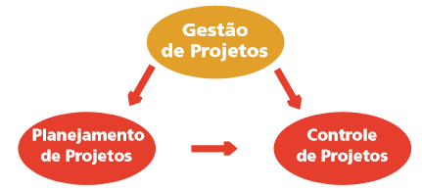
DOCENTE: Engenheiro Nelson Feliciano

Slide 12

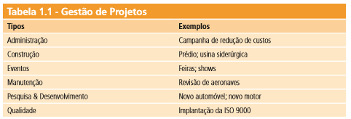
Como exemplos de projetos de uso individual existem geladeira, i-pod, automóvel, aparelho de TV e etc.
Como utilização em massa (grandes volumes para várias pessoas) há hospitais, tratamento de água, supermercado, escolas, telefonia etc.
DOCENTE: Engenheiro Nelson Feliciano

Slide 13
Resumo
Nesta aula foi possível ver algumas das muitas definições de projetos, assim como os usos e aplicações. Além disso, foram citados alguns tipos de projetos e os exemplos correspondentes.
DOCENTE: Engenheiro Nelson Feliciano

Slide 14
Atividades de aprendizagem Para reforçar os conceitos abordados, escolha a melhor alternativa:
a) Projetos não são levados a termo por serem muito maçantes e de serem controlados, por isso é melhor finalizá-los o quanto antes;
b) A Gestão de Projetos requer duas etapas fundamentais: o Planejamento e o Controle de Projetos;
c) Qualquer Projeto sempre dá lucro, empresarial ou pessoal;
d) A Gestão de Projetos ocorre na área pública somente quando se está em épocas de eleição;
e) Os princípios da Gestão de Projetos são muito simples, especialmente porque liberar os principais gestores de controlar e programar ações de longo prazo.
Anotações
DOCENTE: Engenheiro Nelson Feliciano

